Slide 1
Редагування тексту.

Slide 2

Фронтальне опитування
Продовж речення.
Абзац у текстовому редакторі – це…?
Як називається програма для показу електронних презентацій?
Браузер – це …?
Поясни призначення текстового курсору.

Slide 3

Розгадайте ребус
Інформація

Slide 4

Розгадайте ребус
Комп'ютер

Slide 5

Розкодуйте слово
4 | 3 | 6 | 5 | 7 | 2 | 1
а | м | д | н | а | о | к
Команда

Slide 6
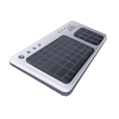
8 | 4 | 7 | 1 | 9 | 5 | 10 | 2 | 3 | 6
у | в | т | к | р | і | а | л | а | а
Клавіатура

Slide 7

6 | 3 | 1 | 4 | 8 | 10 | 9 | 11 | 7 | 5 | 2
м | ф | і | о | т | к | и | а | а | р | н
Інформатика

Slide 8

Молодці!!

Slide 9
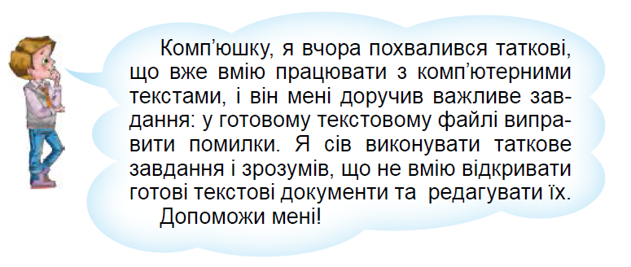
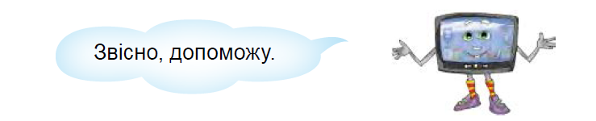

Slide 10
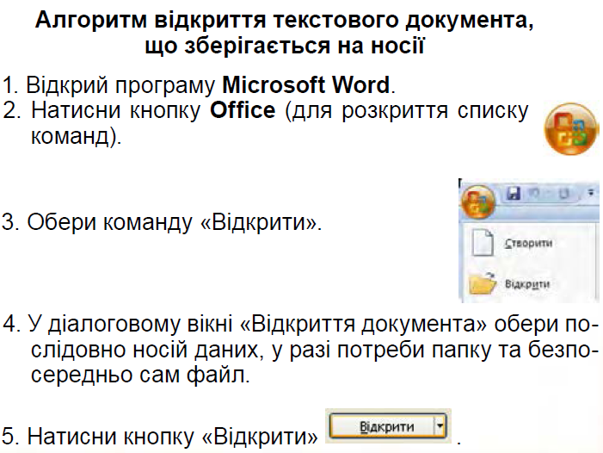

Slide 11
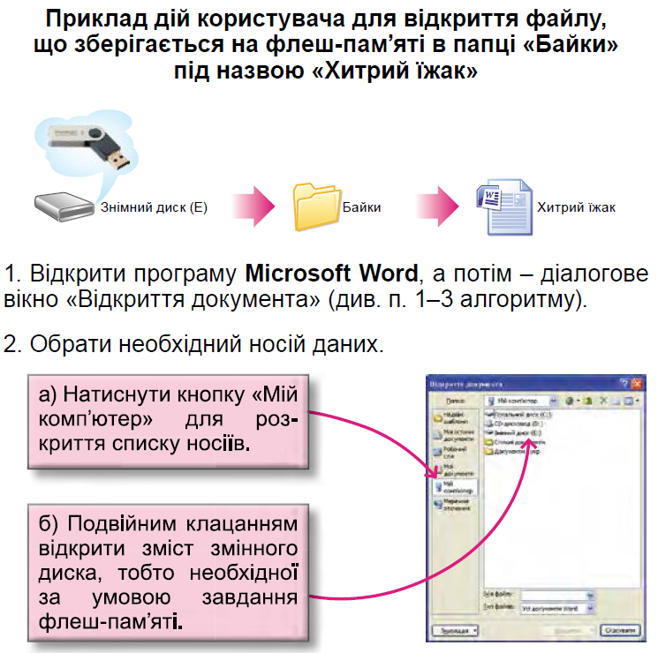

Slide 12
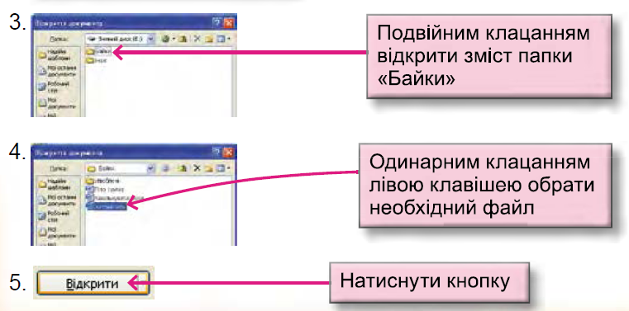
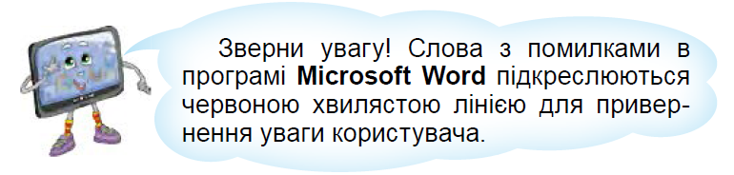

Slide 13
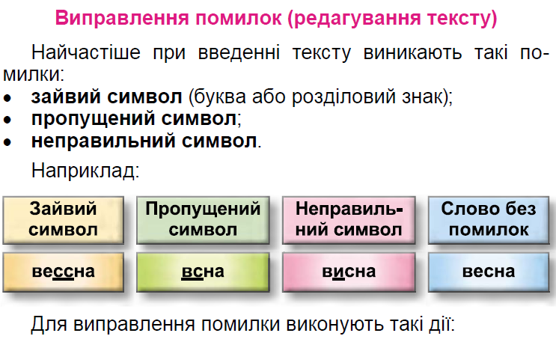

Slide 14
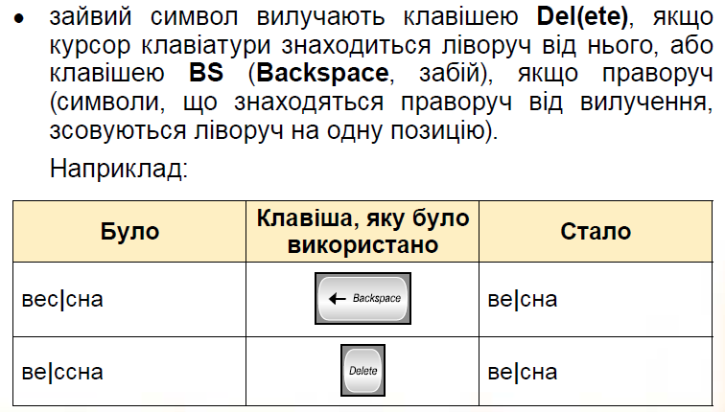

Slide 15
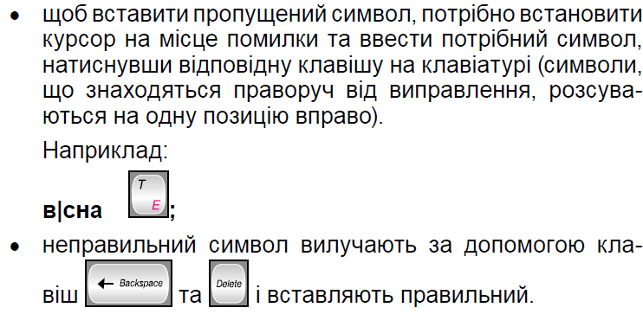

Slide 16
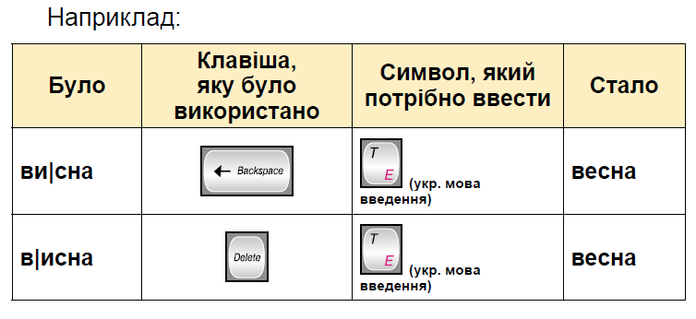

Slide 17
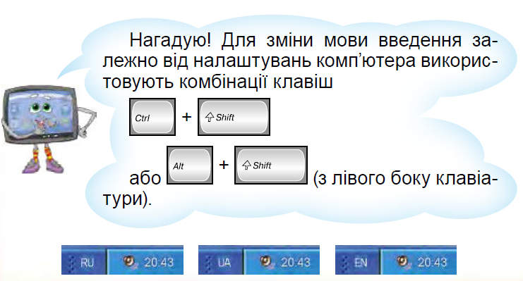

Slide 18
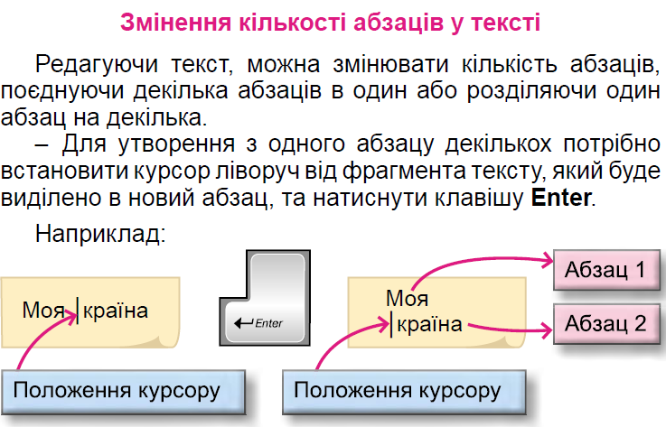

Slide 19
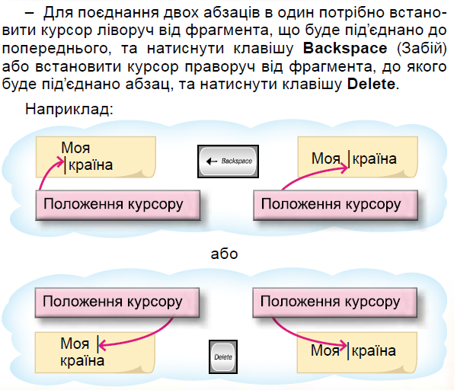

Slide 20
ВІДКРИТТЯ ДОКУМЕНТА
УКР. МОВА
ВІРШІ
ВІДКРИТИ

Slide 22
10
9

Slide 23
7
6

Slide 24
7
8

